Slide 1

Công nghệ 8
Chủ đề 5. Thiết kế kĩ thuật
Ôn tập chủ đề 5

Slide 2



Slide 3


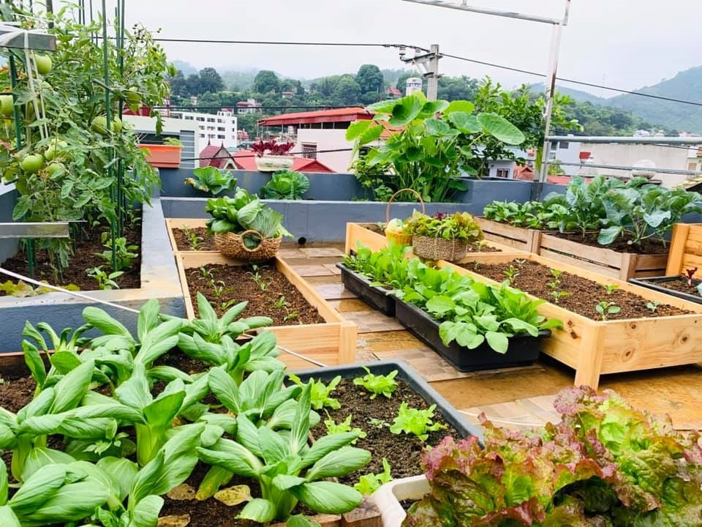
Nhà bạn Minh đi nghỉ trong một thời gian dài. Làm thế nào để cây cối được cung cấp đủ nước khi nhà bạn Minh vắng nhà?

Slide 4


Slide 5

Khái quát chung về thiết kế kĩ thuật
Các bước thiết kế kĩ thuật
THIẾT KẾ
KĨ THUẬT
Dự án: Thiết kế giá đọc sách

Slide 6
1. Mục đích của thiết kế kĩ thuật
2. Vai trò của thiết kế kĩ thuật
Khái quát chung về thiết kế kĩ thuật
3. Một số ngành nghề chính liên quan đến thiết kế

Slide 7
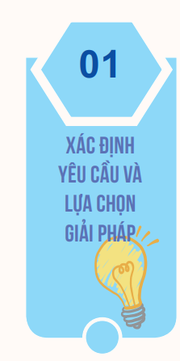
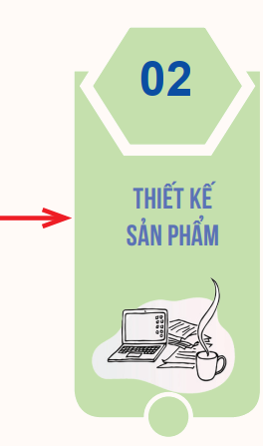
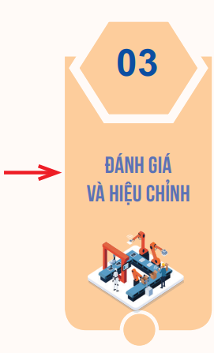
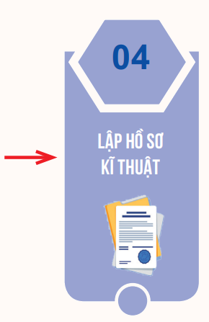
Các bước thiết kế kĩ thuật
Hình 17.2. Các bước cơ bản trong thiết kế kĩ thuật

Slide 8
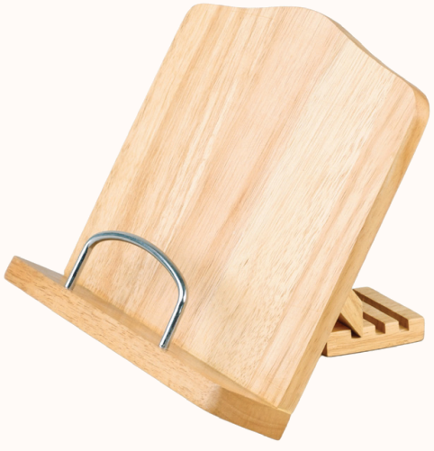
1. Giới thiệu
2. Nhiệm vụ
Dự án: Thiết kế giá đọc sách
3. Tiến trình thực hiện
4. Báo cáo và đánh giá

Slide 9


Slide 10

Câu 1. Thiết kế kĩ thuật có vai trò như thế nào đối với sản xuất và đời sống? Quá trình chế tạo, thi công và lắp ráp sản phẩm cần dựa vào loại bản vẽ kĩ thuật nào? Cho ví dụ minh hoạ.

Slide 11
Hướng dẫn:
Trong phát triển sản phẩm, thiết kế giúp tạo ra các sản phẩm mới hoặc phát triển sản phẩm mới đáp ứng yêu cầu ngày càng cao.
Trong phát triển công nghệ, thiết kế thúc đẩy công nghệ phát triển, tạo ra công nghệ mới có nhiều tính năng mới tốt hơn công nghệ trước đó.
Quá trình chế tạo, thi công và lắp ráp sản phẩm cần dựa vào bản vẽ chi tiết, bản vẽ lắp. Ví dụ, chế tạo tay nắm cửa cần dựa vào bản vẽ lắp tay nắm cửa (Hình 4.7 trang 24 SGK).

Slide 12
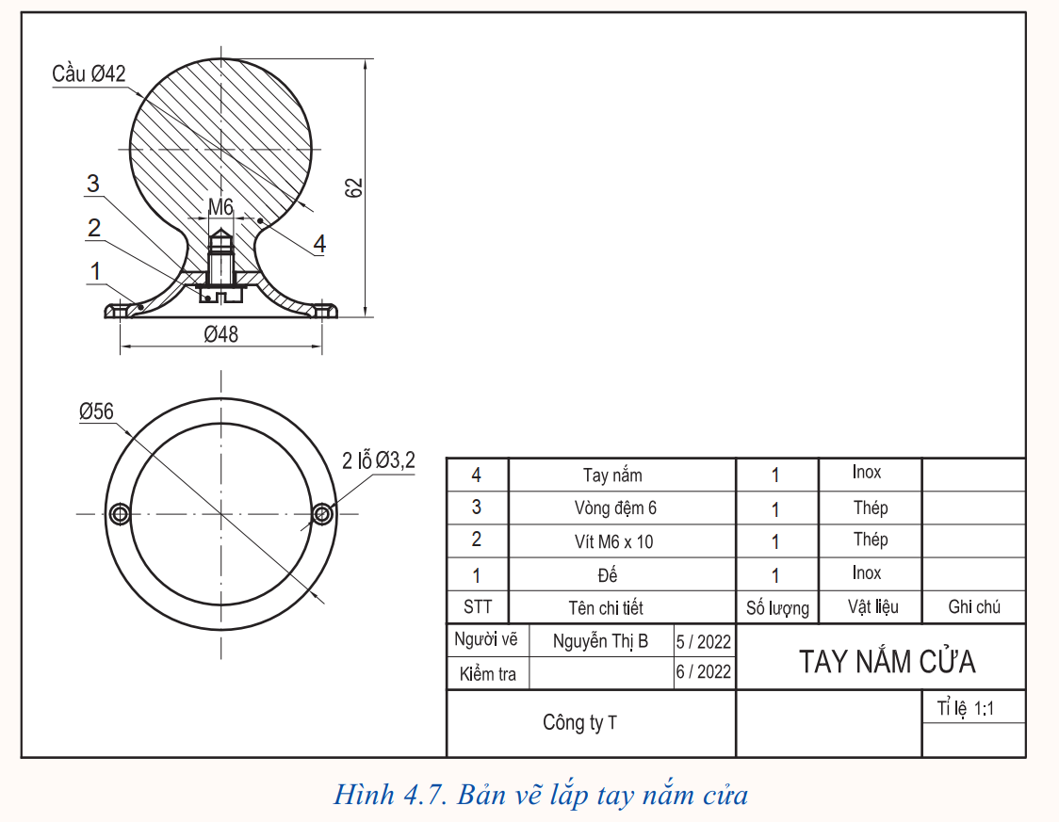
Hướng dẫn:
Hình 4.7. Bản vẽ lắp tay nắm cửa

Slide 13
Câu 2. Hãy kể tên một số ngành nghề liên quan đến thiết kế. Lấy ví dụ minh hoạ về một số sản phẩm thiết kế của ngành nghề đó.
TT | Tên ngành nghề | Sản phẩm thiết kế
1 | Kĩ sư cơ khí, kĩ thuật viên cơ khí | Các chi tiết, máy móc công cụ sản xuất nông nghiệp, công nghiệp
2 | Kĩ sư điện, kĩ thuật viên kĩ thuật điện | Trạm điện, động cơ điện, máy phát điện, thiết bị điện gia dụng

Slide 14
Câu 2. Hãy kể tên một số ngành nghề liên quan đến thiết kế. Lấy ví dụ minh hoạ về một số sản phẩm thiết kế của ngành nghề đó.
TT | Tên ngành nghề | Sản phẩm thiết kế
3 | Kĩ sư điện tử, kĩ thuật viên kĩ thuật điện tử | Linh kiện điện tử, mạch điện tử, thiết bị điện tử gia dụng như ti vi, điện thoại
4 | Kĩ sư xây dựng, kĩ thuật viên kĩ thuật xây dựng | Nhà Ờ, chung cư, trung tâm thương mại, cầu, đường, bền cảng, sân bay

Slide 15
Câu 3. Hãy mô tả nội dung các bước chính trong thiết kế kĩ thuật. Vì sao thiết kế là hoạt động mang tính sáng tạo của người thiết kế?
TT | Tên bước | Nội dung công việc
1 | Xác định yêu cầu và lựa chọn giải pháp thiết kế | - Xác định yêu cầu sản phẩm - Lựa chọn một giải pháp thiết kế đáp ứng yêu cầu sản phẩm, có thể thực hiện được

Slide 16
Câu 3. Hãy mô tả nội dung các bước chính trong thiết kế kĩ thuật. Vì sao thiết kế là hoạt động mang tính sáng tạo của người thiết kế?
TT | Tên bước | Nội dung công việc
2 | Thiết kế sản phẩm | - Lựa chọn vật liệu chế tạo - Xác định kết cầu, tính kích thước các bộ phận - Lập bản vẽ thiết kế (giúp có thể chế tạo sản phẩm)

Slide 17
Câu 3. Hãy mô tả nội dung các bước chính trong thiết kế kĩ thuật. Vì sao thiết kế là hoạt động mang tính sáng tạo của người thiết kế?
TT | Tên bước | Nội dung công việc
3 | Đánh giá và hiệu chỉnh | - Chế tạo sản phẩm mẫu hoặc mô phỏng - Đánh giá khả năng đáp ứng yêu cầu sản phẩm để điều chỉnh bản thiết kế
4 | Lập hồ sơ kĩ thuật | Hoàn thiện hồ sơ kĩ thuật

Slide 18



Hướng dẫn về nhà
Ôn tập kiến thức chuẩn bị cho bài kiểm tra cuối học kì II

Slide 19


Slide 20



Like fanpage Hoc10 - Học 1 biết 10 để nhận thêm nhiều tài liệu giảng dạy
theo đường link:
Hoặc truy cập qua QR code

